Slide 1
Priorisation des Investissements SRPS en Afrique Centrale et de l’Ouest
Probert Hecht, President
Pharos Global Health Advisors
Dakar, 18-20 January 2023

Slide 2
1. Le défi des SRPS – analyse régionale et outil de priorisation nationale: expérience récente de l’Amérique Latine (Rob)

Slide 3
Pourquoi faut-il prioriser et accroître les investissements du SRPS dans le RP7?
Même avec un mélange de financement national et externe (y compris subventions du FM), les pays Amérique Latine et Caraïbe (ALC) manifestent des systèmes de santé qui ne sont pas assez solides pour soutenir les gains de VTP – surtout tenant en compte la tendance vers la réduction continue des subventions FM
Le COVID-19 a également mis en évidence les faiblesses des systèmes de santé de ALC pour répondre aux crises y compris des pandémies.
Pour assurer un impact transversal et durable, l’accent est mis sur le renforcement et l’intégration des systèmes de santé centrés sur les personnes dans RP7, plutôt que sur le financement des programmes de lutte contre les maladies.
En même temps, le financement disponible pour le SRPS dans la RP7 sera encore très limité – il est nécessaire de cibler ces ressources dans chaque pays sur un petit nombre d’investissements clés pour éviter l’atomisation des subventions.

Slide 4
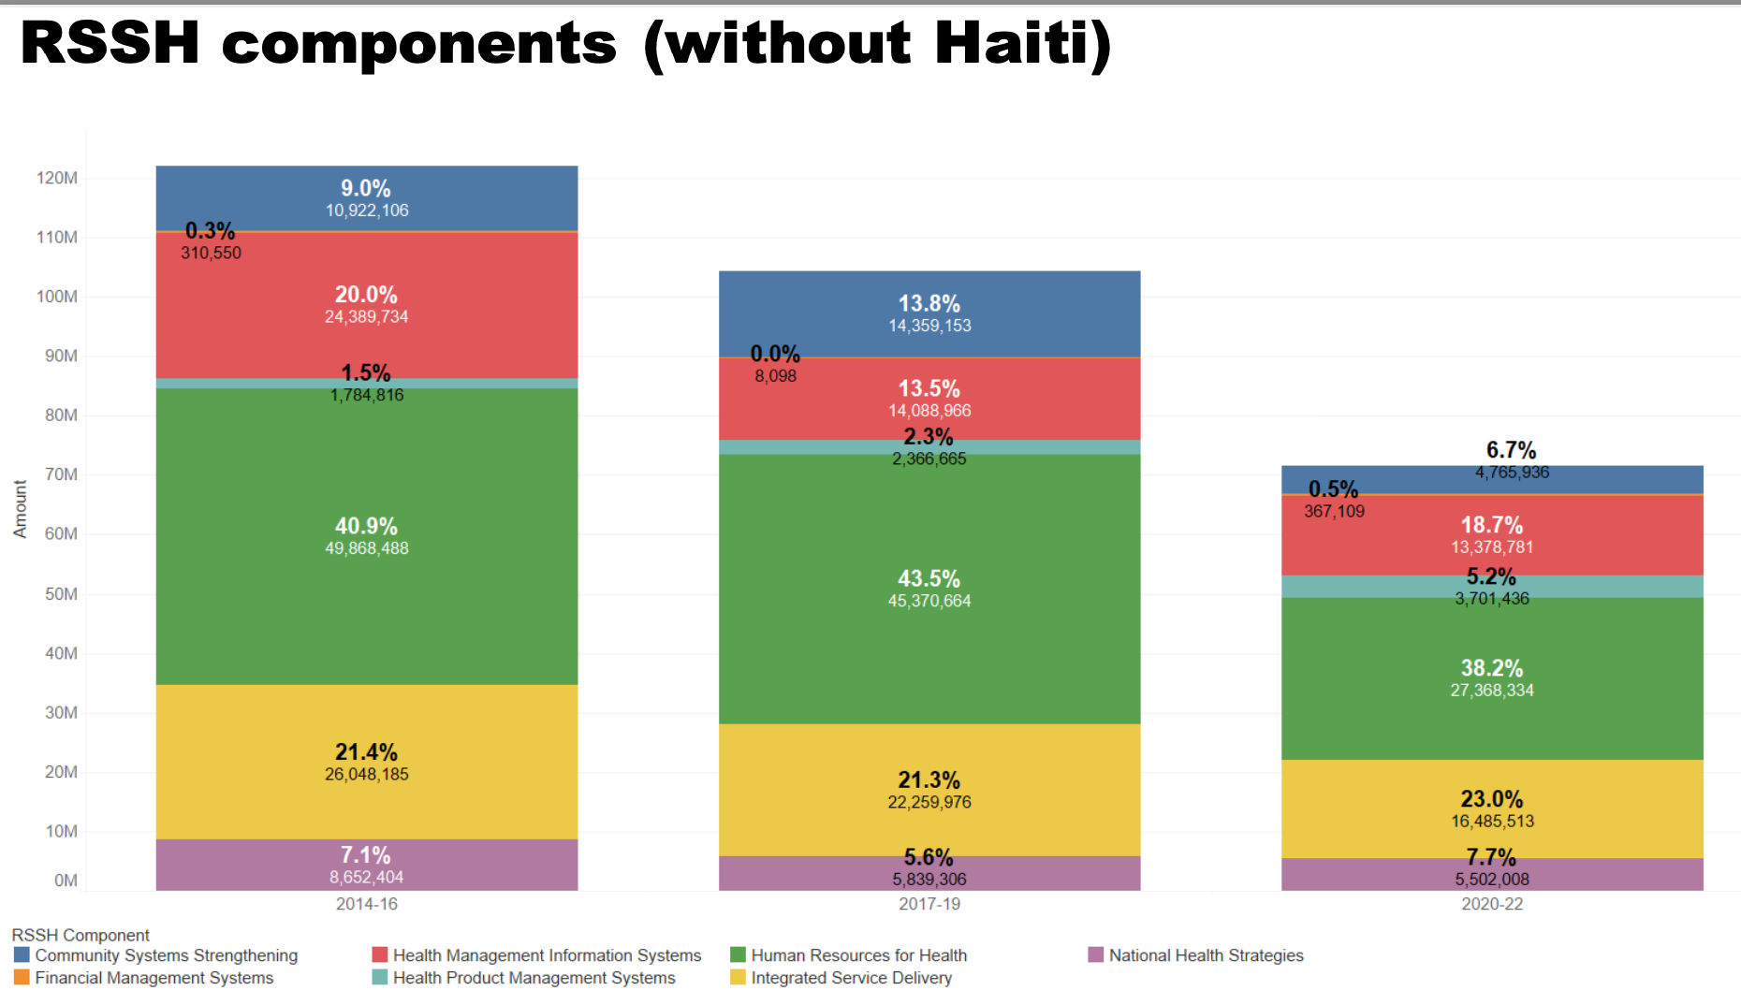
Malgré le besoin accru et la nécessité de mettre davantage l’accent sur le SRPS, les investissements RSS ont diminué de 37 % de 2014 à 2022
$120M
$100M
$75M
Source : Fonds mondial 2020. ALC SRPS Analyse des investissements.
Notes:
Review data

Slide 5
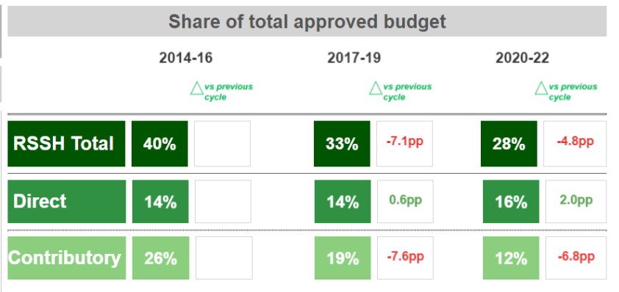
La pondération des investissements SRPS dans la portefeuille régionale est aussi tombée
Skip?

Slide 6
Objectifs de la stratégie de priorisation SRPS (au niveaux regional et pays en Amérique Latine)
General: maximiser l’impact des investissements du SRPS pour ALC dans RP7 en se concentrant sur un petit nombre d’investissements de grande valeur pour surmonter les obstacles du système qui entravent de meilleurs résultats en santé et des réponses VTP.
Taches spécifiques :
  Sur la base d’une étude régionale rapide, évaluer (avec documentation rigoureuse) la performance des SS et les résultats récents des subventions SRSP – et leçons apprises
  Identifier de manière globale les goulots d’étranglement et domaines d’intervention du SRPS correspondants à ALC et qui relèvent de l’avantage comparatif du FM et peuvent donc être des domaines d’investissement dans le RP7
  Fournir aux pays un outil robuste, clair et simple à utiliser, fondé sur des critères de priorisation, pour aider les pays à identifier-- dans ces vastes domaines-- des investissements spécifiques en fonction des caractéristiques et du contexte des pays, afin d’éclairer la préparation des demandes de financement RP7
  Tester et réviser l’outil dans des pays pilotes (Guatemala, Honduras, Paraguay) pour une diffusion plus large

Slide 7
L’étude et le développement des outils pratiques pour les SPRS en Amérique Latine 2023 adopte les principes suivants
Skip?
La réponse VTP est reconnue comme faisant partie du système de santé au sens général
Les interventions ne sont pas pensées ou planifiées de manière isolée, elles sont plutôt intégrées efficacement au système de santé
Les investissements dans les services intégrés sont centrés et structurées autour des personnes et pas autour des maladies
Les interventions ne consistent pas à fournir non seulement des intrants, mais aussi à réviser les politiques et les relations institutionnelles afin de modifier les comportements et l’utilisation des ressources pour faire face aux contraintes
Les investissements laissent une capacité sur le terrain pour l’amélioration continue du système de santé, plutôt que des investissements ponctuels pour « régler un problème » -- renforcement au lieu d’appui au systeme
Notes:
1. Information Note
Resilient and Sustainable Systems for Health (RSSH)
Allocation Period 2023-2025
DRAFT July 15, 2022
Pg. 4
2. Op Cit. Pg 6.

Slide 8
Skip?
 | L’appui au système de santé | Le renforcement du système de santé
Etendue | Peut être axé sur une seule maladie ou intervention | Les activités ont une incidence sur les services de santé et les résultats
Longévité | Les effets sont limités à la période d’activité | Les effets se poursuivront après la fin des activités
Approche | Fournir des intrants pour combler les lacunes relevées dans le système | Réviser les politiques et les relations institutionnelles pour modifier les comportements et l’utilisation des ressources afin de tenir compte des contraintes cernées
Source: Postma 2021 and WHO 4-S Framework

Slide 9
Cadre conceptuel de l’étude régionale et de l’outil de priorisation : une approche intégrée
Skip?
Pilers constitutifs du SS
Leviers de la politique de reforme de la sante
Modules éligibles du Fonds mondial
Investissements éligibles du Fonds mondial
Prestation des services
Ressources humaines pour la santé
Systèmes d'information sur la santé
Médicaments essentiels, vaccins et technologies
Financement de la santé
Leadership, gouvernance et réglementation
Financement
Paiement
Organisation
Réglementation
Attitudes
9 modules
Approche différenciée en fonction de la continuum du développement
Accent sur les interventions de RSS qui améliorent les résultats VTP et les progrès vers l'élimination et qui préparent les pays pour les futures pandemies

Slide 10



Amérique Latine: l’analyse regionale puise dans de nombreuses sources
30+ interviews avec personnes clés
y compris l’équipe de pays du Fonds mondial et le personnel du M&E, les experts du système de santé des ALC et les partenaires du développement (USAID, ONUSIDA, OPS, JID et BM).
100+ rapports et articles publiés
Incluant commissions et groupes du FM (TRAs, TWPs, etc.), PTF, rapports et strategies, revue de la literature sur les performances des systèmes de santé
Etude de cas et entretiens en profondeur dans 4 pays ALC
Total de 100 entretiens auprès des reponsables de proigrammes PR, SR, OSC et PTF de la Republique Dominicaine, Jamaique, Nicaragua, and Bolivie.

Slide 11
Résumé : Six principaux obstacles qui limitent les services de santé axés sur les personnes pour toutes les réponses VTP efficaces (documenté en grand détail)
Faiblesse des systèmes d'information sur la santé et de l'interopérabilité des données pour prendre des décisions cliniques et politiques, et faiblesse des systèmes de suivi et d'évaluation
Structures de gouvernance faibles et manque de capacité de planification, de mise en œuvre et de gestion
Ressources humaines en santé insuffisamment qualifiées ou mal gérées
Forte fragmentation du système de santé, y compris des programmes verticaux non intégrés dans les systèmes de soins de santé primaires ou de sécurité sociale
Manque de ressources financières, faibles dépenses publiques et dépenses pour le personnel élevées
Systèmes de soins de santé primaires faibles, avec un accent excessif sur les services hospitaliers et de niveau supérieur

Slide 12
Classement des modules SRPS d’après les entrevues -- correspondance importante entre les obstacles identifiés et les investissements
Priorité par modules/domaines | Staff FM | Personnes externes | Total
Systèmes d’information et S&E | 15 | 3 | 18
Planification, leadership et gouvernance du secteur de la santé | 8 | 8 | 16
Financement de la santé et systèmes de gestion financière | 8 | 3 | 11
Ressources humaines pour la santé et qualité des soins | 7 | 3 | 10
Gestion des produits de santé | 7 | 2 | 9
Santé publique et préparation aux pandémies | 3 | 6 | 9
Systèmes communautaires | 8 | 0 | 8
Renforcement des systèmes de laboratoire | 5 | 0 | 5

Slide 13
Forte coincidence entre les principaux goulots d’ étranglement et les investisements prioritaires, selon la littérature et l’opinions des experts
Fragmentation
Low focus on quality
Limited pandemic preparedness
Weak PHC
Community systems
Procurement and Supply Chain Management
HIS
Governance
Financing
HRH
Top bottlenecks
Top priorities for investment

Slide 14
Recommandations à l’échelle régionale pour les investissements prioritaires du SRPS dans le RP7
La recommandation de cette étude est que le Fonds mondial accorde une priorité sélective aux interventions dans les domaines suivants :
  Systèmes d’information et de gestion de la santé (SIGS),
  Ressources humaines pour la santé (RHS),
  Gouvernance et gestion
  Systèmes et réponses communautaires (SRC),
  Préparation en cas de pandémie (PP)
Les interventions devraient surtout porter sur les activités dans ces domaines qui préparent et appuient l’intégration efficace des réponses VTP dans les SSP et les services intégrés transversaux pour toutes les maladies.

Slide 15
Dessin et montage de l’outil pour la priorisation des SRPS au niveau pays – structure et logique
1. Analyse programmatique et épidémiologique
2. Goulots d'étranglement qui entravent les progrès de l'indicateur dont la performance est la plus faible
3. Interventions eligibles
4.Importance, pertinence et impact attendu
5. Alignement avec la politique national et volonté politique
7. Soutenabilité-Contribution à la resilience PPR
8. Disponibilite du financement domestique/externe sans tenir en compte le FM
6. Faisabilité technique
9. Sélection finale des priorités
Diagnostique
Evaluation
Notes:
1) Exemples : Faible couverture géographique de la PTME et du diagnostic précoce du nourrisson (DPI) - obstacle aux services
Au Togo, en RDC et au Nigeria, 15 à 30 % des établissements de santé du pays ne fournissent pas de services de PTME.
Au Tchad, seules 10 régions sont prioritaires pour la prestation de services de PTME.
Le DPI est confrontée à plusieurs défis, notamment :
Des systèmes de laboratoire inefficaces, avec une faible couverture et des disparités géographiques dans la capacité des laboratoires de Le DPI
Guinée - Tests de dépistage de DIP disponibles dans une région (Conakry)
Le Nigeria et le Togo présentent d'importantes lacunes en termes de couverture, certains sites n'étant pas couverts par le réseau.
Systèmes de transport des échantillons, consommables pour le prélèvement des échantillons et délai entre le prélèvement des échantillons et la réception des résultats,
Au Bénin, seuls 20,5% des sites PTME peuvent collecter des échantillons du DPI. Au Togo, 64% des sites de PTME collectent des échantillons de DPI.
Gestion de la chaîne d'approvisionnement, avec des ruptures de stock régulières pour les kits de test VIH, les ARV pour la PTME et les fournitures de laboratoire.
Absence de procédures opérationnelles standard de quantification au niveau national, délais de livraison longs et stocks irréguliers, absence de système de gestion logistique électronique.
Entraîne un taux sous-optimal de dépistage du PMCTC et du DPI dans les deux mois suivant la naissance ; par exemple, seulement 65% au Bénin, 56% en Côte d'Ivoire et moins de 20% en RDC, au Nigeria et en Guinée
Améliorer les systèmes de la chaîne d'approvisionnement afin d'assurer un approvisionnement ininterrompu en kits de dépistage, en consommables ARV et DPI.
2) Pour chaque maladie, qu'est-ce qui explique le résultat le plus faible ?
Y a-t-il un goulot d'étranglement du système de santé qui explique ce résultat ? Pensez en termes de système de santé dans son ensemble, plutôt qu'au sein des programmes. Regardez les évaluations récentes du système de santé.
Pensez à plusieurs causes possibles, mais n'en citez pas plus de trois qui pourraient expliquer le résultat le plus faible pour chaque maladie. Notez celles qui sont les plus pertinentes/contributives.
3) Pour chaque maladie, pensez aux interventions possibles qui sont avancées ou qui peuvent être poursuivies pour améliorer les résultats et atténuer les goulots d'étranglement identifiés dans les étapes précédentes. N'en citez pas plus de 5 pour chaque maladie.
Le Manuel du cadre modulaire 2022 du FMet la Note d'information - Systèmes de santé résilients et durables (RSSH) pour la période d'allocation 2023-2025 fournissent des exemples et des conseils sur les interventions possibles.
4) Pour chaque intervention listée à l'étape 3, évaluez si :
L'intervention bénéficie à plus d'une maladie, renforce plus d'une composante du système de santé, ou favorise une prestation de services plus intégrée (y compris des SSP, des laboratoires, des SNISou P mieux intégrés). Répondez par oui ou par non.
L'activité est conforme aux règles d'éligibilité du financement du GF. Consultez la note d'information du RSSH et le manuel du cadre modulaire pour obtenir des conseils. Répondez par oui ou par non.
Les interventions pour lesquelles les deux réponses sont "Oui" sont considérées comme des interventions de renforcement du système de santé éligibles. Continuez avec ces interventions à la partie 2.
Rejetez toutes les autres, mais vous pouvez envisager de les inclure dans des modules spécifiques à la maladie.
5) Dans quelle mesure cette activité est-elle importante pour résoudre les principaux goulets d'étranglement identifiés dans la partie 1 ? Dans quelle mesure cette activité est-elle pertinente pour obtenir de meilleurs résultats en matière de VTP ?
6) Dans quelle mesure la mise en œuvre réussie de cette intervention est-elle réalisable ? Les ressources humaines locales et les connaissances sont-elles suffisantes pour planifier, mettre en œuvre et résoudre les problèmes tout au long de l'intervention ? L'ajout d'une mise en œuvre sur le terrain et d'un soutien opérationnel avec un encadrement rendrait-il l'activité plus faisable ?

Slide 16
Dessin et pilotage de l’outil de priorisation des SRPS – Excel et Guide PPT

Slide 17
Pays pilotes -- Exemple du Paraguay VIH

Slide 18
Vos Questions
Est-ce que vous saisissez bien l’approche?
Est-ce que l’étude régionale Amérique Latine est claire?
L’application de l’outil au niveau pays, comme illustrée a travers de l’exemple du Paraguay?

Slide 19
2. Le défi et opportunité SRPS en Afrique Centrale et Ouest en 2024-26 – priorisation (Rob)

Slide 20
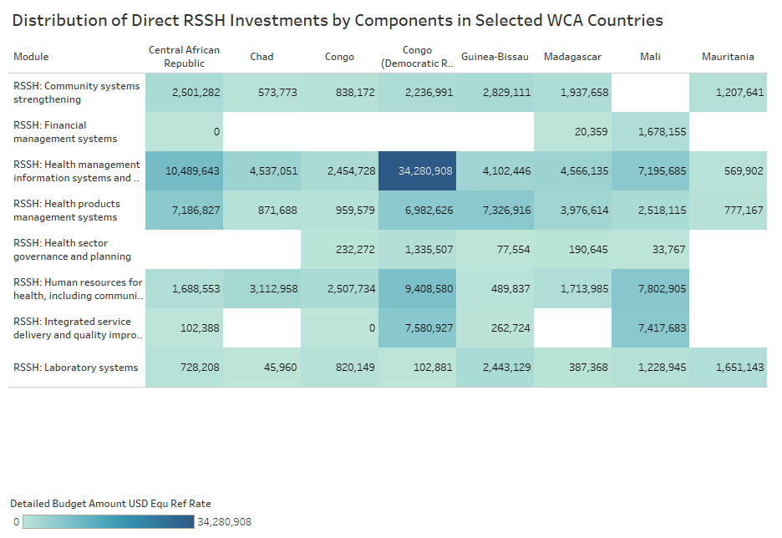
Overview of RSSH Investments* in WCA during NFM3 ($~145 m) – problématique de la priorisation
Total Direct RSSH | 22,696,902 | 9,141,430 | 7,812,634 | 61,928,421 | 17,531,718 | 12,792,763 | 27,875,256 | 4,205,853
Overall Portfolio Amounts | 167,735,326 | 148,908,526 | 69,996,718 | 671,155,667 | 66,435,242 | 88,824,081 | 183,386,598 | 27,793,302
Direct RSSH as % of overall Portfolio | 14% | 6% | 12% | 9% | 26% | 14% | 15% | 15%
*Excludes investments through the C19RM
Guinea-Bissau – Only country with a quarter of its portfolio invested in RSSH.
There is the need for improved RSSH investment in Chad.

Slide 21
Priority RSSH Modules in NFM3 Funding Requests in WCA – Continue or Change?
Country | FR Component(s) | Priority RSSH Module(s)
Central African Republic | HIV/TB/HSS | Integrated service delivery and quality improvement Health products management systems Laboratory systems CSS HMIS and M&E HRH, including CHWs
Chad | TB/HIV/RSSH | HMIS and M&E Health products management systems Laboratory systems HRH, including CHWs CSS
Congo | HIV/TB | HIV/TB program management
Guinea-Bissau | TB/HIV/HSS | CSS Laboratory systems Health products management systems HMIS and M&E
Guinea-Bissau | Malaria | HMIS and M&E Integrated service delivery and quality improvement CSS Health products management systems Health sector governance and planning HRH, including CHWs Laboratory systems
Mali | HIV/TB/HSS | HMIS and M&E Health products management systems Laboratory systems Integrated service delivery and quality improvement
Mali | Malaria | Coordination and institutional strengthening Surveillance, M&E operational research
Mauritania | HIV/TB/Malaria | Laboratory systems Health products management systems HMIS and M&E CSS
Senegal | TB/RSSH | Service delivery Procurement and supply management HRH, including CHWs Health information Governance
Senegal | HIV | CSS Health products management systems Laboratory systems HMIS and M&E

Slide 22
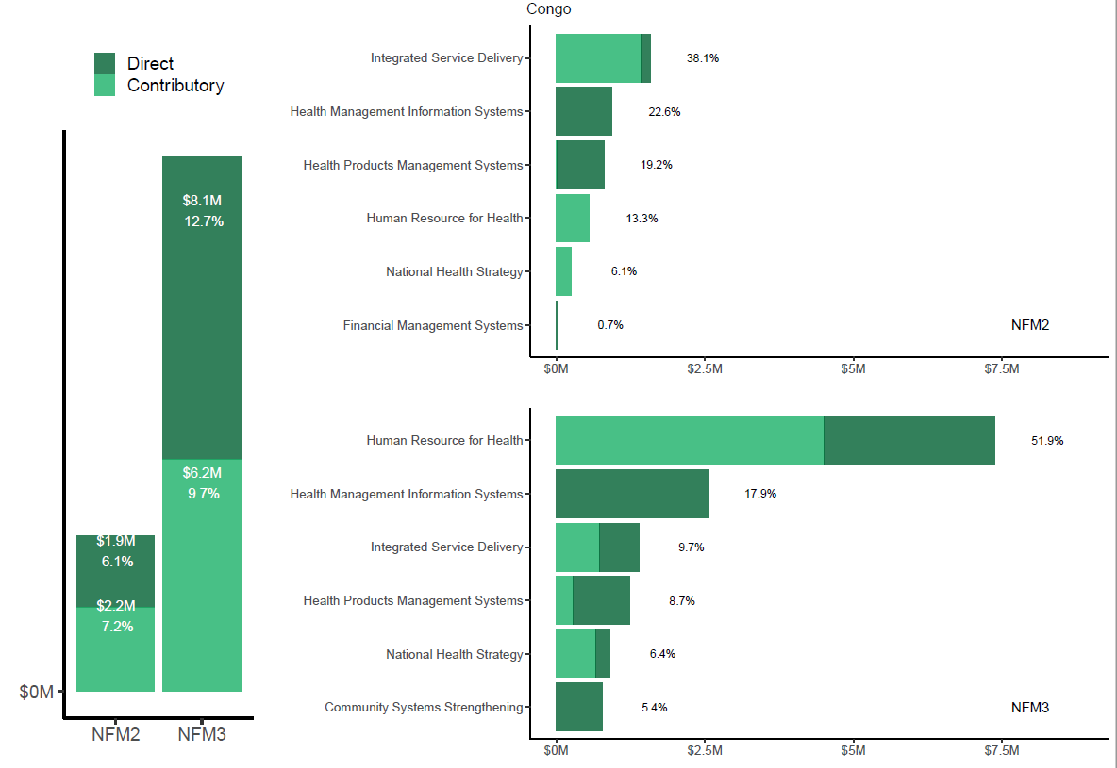
Congo
Past RSSH investments
HRH (incl. CHWs) as the largest area – Direct HRH increased
HMIS as another largest area for direct RSSH
Increases in community health, HPM, integrated service delivery (lab?)
Opportunities for the next cycle
HRH planning & quality of care improvement in high-load facilities
Comprehensive strengthening of CHW systems
Strengthening of lab governance and management
Addressing key gaps of supply chain systems

Slide 23
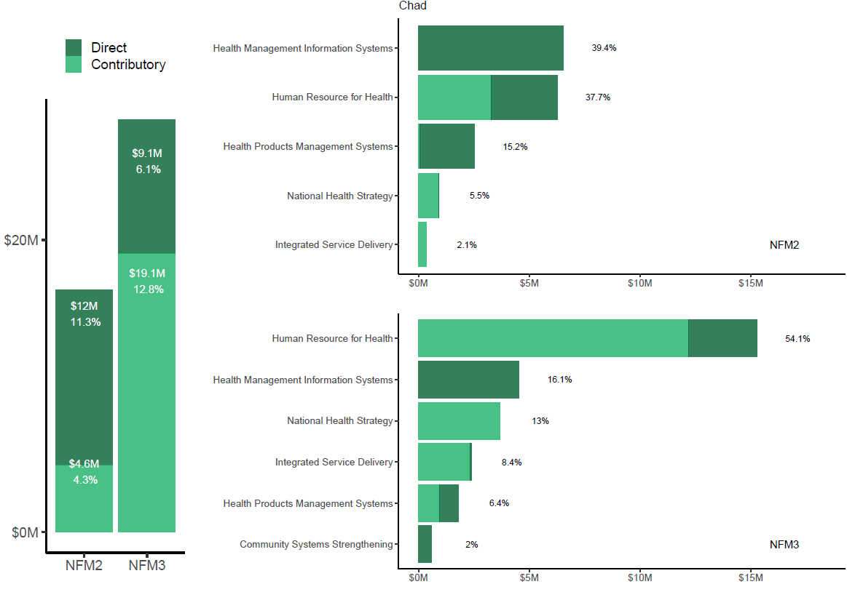
Chad
Past RSSH investments
More indirect RSSH than direct
HRH largest (indirect) – opportunities for improvement
HMIS largest in direct RSSH
Community health emerging
Opportunities for the next cycle
HRH planning and quality of care in malaria
Operationalize CHW program
Addressing key gaps for integrated lab systems
SC Governance strengthening; eLMIS roll-out; Warehousing and Distribution capacity expansion

Slide 24
Pour jeudi 19 – questions de reflexion
(votre petit devoir de nuit)
Quelles sont les 3 à 5 contraintes principales dans vos systèmes de santé qui empêche la réalisation des cibles dans vos programmes VIH, Tuberculose, et Paludisme? A décrire en 2-3 phrases, avec données, exemples, documentation de soutien.
Quels sont vos 3 à 5 RSS investissements en RSS (e.g., renforcement des laboratoires, formation et déploiement des travailleurs sante de base, chaine d’ approvisionnement améliorée, systèmes. communautaires/engagement avec society civile) qui peuvent faire face a ces contraintes? Soyez concret.
Est-ce que vos priorités s’alignent avec l”avantage comparatif” du FM, et si oui, comment [voir liste des 8 Modules SRPS]? Quelles sont les autres sources (externes, domestiques) de financement avec lesquelles on doit harmoniser les subventions SRPS du FM?

Slide 25
Modules SRPS
Changements entre les périodes d'allocation – 8 modules clés et éligibles
Modules
Période d'attribution 2020-2022
Modules
Période d'attribution 2023-2025
Planification et gouvernance du secteur de la santé.
Prestation de services intégrés et amélioration de la qualité.
Systèmes de gestion financière.
Renforcement des systèmes communautaires.
Systèmes de gestion des produits de santé.
Ressources humaines pour la santé et qualité des soins.
Systèmes de laboratoire.
Systèmes d'information sur la gestion de la santé et de suivi et d’évaluation (S&E).
Planification et gouvernance du secteur de la santé pour des services intégrés centrés sur la personne.
Renforcement des systèmes communautaires.
Systèmes de financement de la santé.
Systèmes de gestion des produits de santé.
Ressources humaines pour la santé et la qualité des soins.
Renforcement des systèmes de laboratoire.
Systèmes d'oxygénation médicale et de soins respiratoires.
Systèmes de suivi et d'évaluation.

Slide 26
Break – pause cafe

Slide 27
3. L’Outil – Orientation et Application (Saran et Rob)

Slide 28
Conformément aux capacités et à l’avantage comparatif du Fonds Mondial, la priorité devrait également être accordée aux interventions qui ...
... influencent plus d’une maladie, ou renforcent diverses fonctions au sein du système de santé
... ont des effets qui durent au-delà de la période de financement
…visent à promouvoir des systèmes d'information sanitaire de qualité pour la prise de décisions politiques et cliniques
... améliorent la prestation de services intégrés
... améliorent l’impact et la durabilité des réponses V/T/M
... renforcent la préparation face aux futures pandémies

Slide 29
Objectif de l’outil d’hiérarchisation
L’objectif de cet outil est de fournir une méthode simple, claire mais robuste que les pays peuvent utiliser pour hiérarchiser un petit nombre d’investissements dans les SRPS lors de la préparation de la demande de financement RP7.
Cet outil aidera à identifier les investissements dans SRPS qui :
  S’attaquent aux goulets d’étranglement les plus importants des systèmes de santé qui limitent la capacité des pays à fournir des services de santé centrés sur la personne à tous et des réponses V/T/M efficaces.
  Sont susceptibles d’être très efficaces et d’avoir le plus grand impact sur les résultats souhaités.
  Sont politiquement et techniquement réalisables
Le but de l’outil est d’offrir un moyen systématique de sélectionner et de prioriser les interventions tout en minimisant les biais naturels envers « nos interventions préférées ».

Slide 30
Vue d’ensemble de l’outil
L’outil contient 3 parties comprenant un total de 13 étapes.
La première partie c’est le diagnostic. Quels sont les goulots d’étranglement du système de santé qui entravent de meilleures réponses V/T/P et quelles interventions de SRPS peuvent résoudre ces goulots d’étranglement. La partie 1 comprend les étapes 1 à 4.
La deuxième partie donne systématiquement la priorité aux interventions possibles en SRPS. Laquelle des interventions sera la plus percutante, la plus réalisable et la plus durable? L’objectif est d’avoir 3-5 interventions à inclure dans la demande de subvention RP7. La partie 2 comprend les étapes 5 à 11.
La troisième partie (étapes 12 et 13, estimation des couts et budgetisation) doivent être complétées par l’équipe de préparation de la demande de subvention.
L’outil d’hiérarchisation doit être complété en deux sessions, chacune d’une durée de 2 à 3 heures. Alternativement, on peut envisager 3 séances de deux heures chacune.

Slide 31
Dessin et montage de l’outil pour la priorisation des SRPS – structure et logique (Parties 1 et 2)
1. Analyse programmatique et épidémiologique
2. Goulots d'étranglement qui entravent les progrès de l'indicateur dont la performance est la plus faible
3. Interventions eligibles
4.Importance, pertinence et impact attendu
5. Alignement avec la politique national et volonté politique
7. Soutenabilité-Contribution à la resilience PPR
8. Disponibilite du financement domestique/externe sans tenir en compte le FM
6. Faisabilité technique
9. Sélection finale des priorités
Notes:
1) Exemples : Faible couverture géographique de la PTME et du diagnostic précoce du nourrisson (DPI) - obstacle aux services
Au Togo, en RDC et au Nigeria, 15 à 30 % des établissements de santé du pays ne fournissent pas de services de PTME.
Au Tchad, seules 10 régions sont prioritaires pour la prestation de services de PTME.
Le DPI est confrontée à plusieurs défis, notamment :
Des systèmes de laboratoire inefficaces, avec une faible couverture et des disparités géographiques dans la capacité des laboratoires de Le DPI
Guinée - Tests de dépistage de DIP disponibles dans une région (Conakry)
Le Nigeria et le Togo présentent d'importantes lacunes en termes de couverture, certains sites n'étant pas couverts par le réseau.
Systèmes de transport des échantillons, consommables pour le prélèvement des échantillons et délai entre le prélèvement des échantillons et la réception des résultats,
Au Bénin, seuls 20,5% des sites PTME peuvent collecter des échantillons du DPI. Au Togo, 64% des sites de PTME collectent des échantillons de DPI.
Gestion de la chaîne d'approvisionnement, avec des ruptures de stock régulières pour les kits de test VIH, les ARV pour la PTME et les fournitures de laboratoire.
Absence de procédures opérationnelles standard de quantification au niveau national, délais de livraison longs et stocks irréguliers, absence de système de gestion logistique électronique.
Entraîne un taux sous-optimal de dépistage du PMCTC et du DPI dans les deux mois suivant la naissance ; par exemple, seulement 65% au Bénin, 56% en Côte d'Ivoire et moins de 20% en RDC, au Nigeria et en Guinée
Améliorer les systèmes de la chaîne d'approvisionnement afin d'assurer un approvisionnement ininterrompu en kits de dépistage, en consommables ARV et DPI.
2) Pour chaque maladie, qu'est-ce qui explique le résultat le plus faible ?
Y a-t-il un goulot d'étranglement du système de santé qui explique ce résultat ? Pensez en termes de système de santé dans son ensemble, plutôt qu'au sein des programmes. Regardez les évaluations récentes du système de santé.
Pensez à plusieurs causes possibles, mais n'en citez pas plus de trois qui pourraient expliquer le résultat le plus faible pour chaque maladie. Notez celles qui sont les plus pertinentes/contributives.
3) Pour chaque maladie, pensez aux interventions possibles qui sont avancées ou qui peuvent être poursuivies pour améliorer les résultats et atténuer les goulots d'étranglement identifiés dans les étapes précédentes. N'en citez pas plus de 5 pour chaque maladie.
Le Manuel du cadre modulaire 2022 du FMet la Note d'information - Systèmes de santé résilients et durables (RSSH) pour la période d'allocation 2023-2025 fournissent des exemples et des conseils sur les interventions possibles.
4) Pour chaque intervention listée à l'étape 3, évaluez si :
L'intervention bénéficie à plus d'une maladie, renforce plus d'une composante du système de santé, ou favorise une prestation de services plus intégrée (y compris des SSP, des laboratoires, des SNISou P mieux intégrés). Répondez par oui ou par non.
L'activité est conforme aux règles d'éligibilité du financement du GF. Consultez la note d'information du RSSH et le manuel du cadre modulaire pour obtenir des conseils. Répondez par oui ou par non.
Les interventions pour lesquelles les deux réponses sont "Oui" sont considérées comme des interventions de renforcement du système de santé éligibles. Continuez avec ces interventions à la partie 2.
Rejetez toutes les autres, mais vous pouvez envisager de les inclure dans des modules spécifiques à la maladie.
5) Dans quelle mesure cette activité est-elle importante pour résoudre les principaux goulets d'étranglement identifiés dans la partie 1 ? Dans quelle mesure cette activité est-elle pertinente pour obtenir de meilleurs résultats en matière de VTP ?
6) Dans quelle mesure la mise en œuvre réussie de cette intervention est-elle réalisable ? Les ressources humaines locales et les connaissances sont-elles suffisantes pour planifier, mettre en œuvre et résoudre les problèmes tout au long de l'intervention ? L'ajout d'une mise en œuvre sur le terrain et d'un soutien opérationnel avec un encadrement rendrait-il l'activité plus faisable ?

Slide 32
Séances d’équipe
Séance 1 (2 à 3 heures): orientation, definitions, connassance de l’outil, diagnostique – Etapes 1-4
Entre les sessions : Entre 1,5 et 3 heures de collecte de données supplémentaires
Séance 2 : (2 à 3 heures): identification des solutions, hiérarchisation, selection des premières priorités – Etapes 5-10
(Séance 3: (liée aux séances 1-2 ou différée): costing, identification des sources de financement domestique et externes, budget FM de la subvention) Etapes 11-13

Slide 33
Comment utiliser l’outil d’hiérarchisation
Convoquer le groupe de personnes qui devraient être impliquées dans la décision de ce qu'il faut financer avec les ressources de du FM
Recueillir des données préliminaires qui doivent comprendre :
  Plans stratégiques nationaux de santé, y compris les plans nationaux de santé publique
  Plans stratégiques nationaux de lutte contre le VIH, la tuberculose et le paludisme
  Données sur la cascade du VIH et autres indicateurs de résultats pour la tuberculose et le paludisme
  Évaluations récentes du système de santé, des soins primaires et du système d’information sanitaire
  Feuilles de route et évaluations sur les systèmes communautaires et réponses
Organiser deux sessions pour appliquer l'outil, d'une durée de 2 à 3 heures chacune. Il est également possible de convoquer trois sessions de 2 heures chacune.
Utilisez le fichier de calcul Excel ci-jointe tout en suivant les instructions et les conseils de ce document.

Slide 34
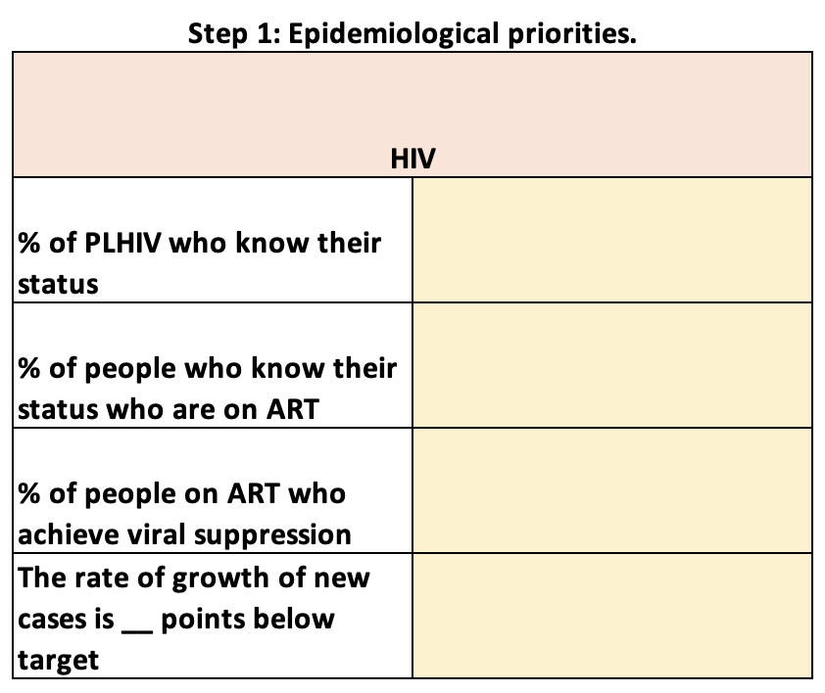
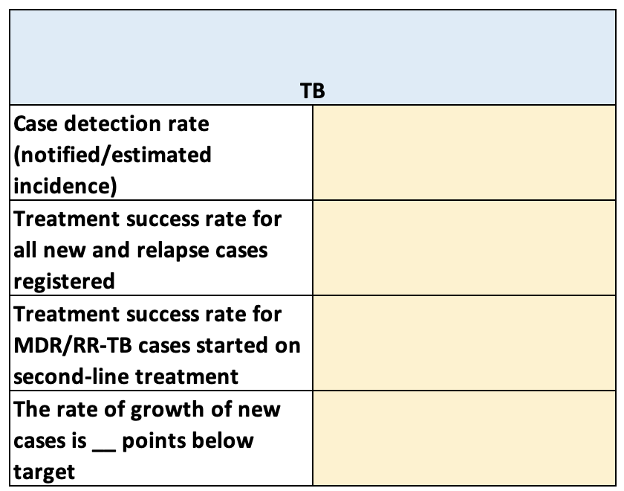
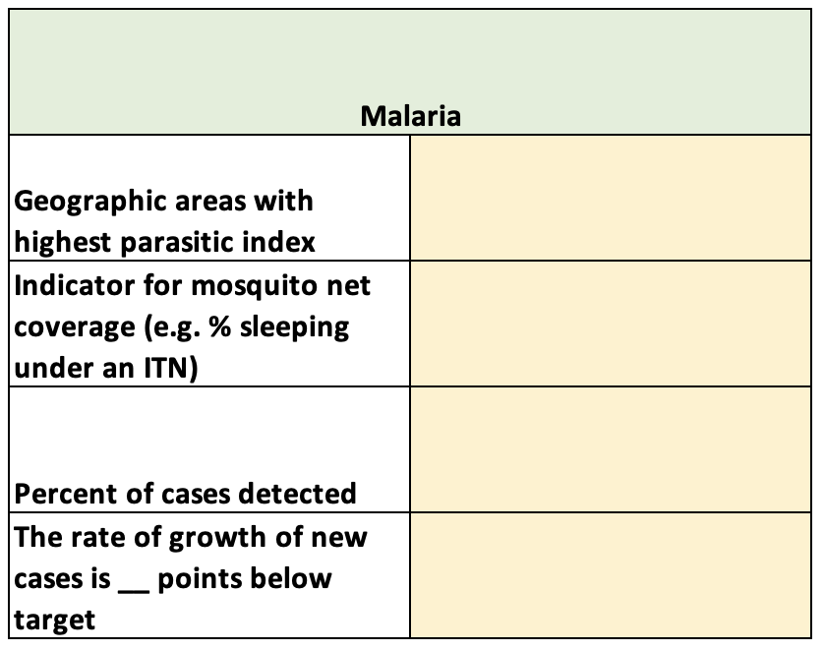
Outils priorisation SRPS
Etapes clés de la priorisation SRPS
Outil de PRIORISATION DEVELOPPE PAR PHAROS
ETAPE 1 : priorités épidémiologiques
ETAPE 2 : Goulots d'étranglement qui entravent les progrès de l'indicateur dont la performance est la plus faible
Notes:
2) Pour chaque maladie, qu'est-ce qui explique le résultat le plus faible ?
Y a-t-il un goulot d'étranglement du système de santé qui explique ce résultat ? Pensez en termes de système de santé dans son ensemble, plutôt qu'au sein des programmes. Regardez les évaluations récentes du système de santé.
Pensez à plusieurs causes possibles, mais n'en citez pas plus de trois qui pourraient expliquer le résultat le plus faible pour chaque maladie. Notez celles qui sont les plus pertinentes/contributives.

Slide 35
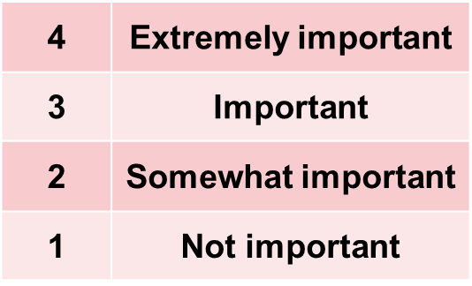
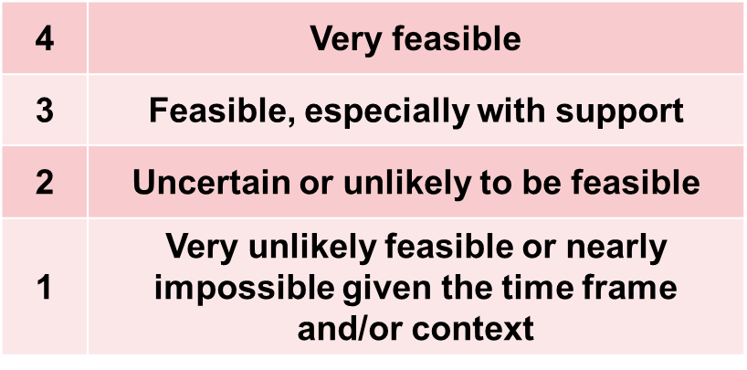
Outils priorisation SRPS
Etape 3: Interventions eligibles
Maxi 5 interventions par maladie
2 Documents de référence:
* Manuel du cadre modulaire 2022 du FM
* Note d'information - Systèmes de santé résilients et durables (RSSH) 2023-2025
Etape 4: Evaluation des interventions
3 conditions : Bénéficie, Renforce, Favorise
Conformité éligibilité du financement FM
Étape 5 : Importance/pertinence pour remédier aux goulets d'étranglement du système de santé
Activité : importance pour la résolution des goulots d’étranglement majeurs pertinence en termes d’impacts sur les résultats VTP
Etape 6 : Alignement sur les priorités nationales en matière de santé / volonté politique actuelle
Etape 7 : Faisabilité technique et efficacité
Planification, mise en œuvre de l’intervention et résolution des problémes.
Notes:
3) Pour chaque maladie, pensez aux interventions possibles qui sont avancées ou qui peuvent être poursuivies pour améliorer les résultats et atténuer les goulots d'étranglement identifiés dans les étapes précédentes. N'en citez pas plus de 5 pour chaque maladie.
Le Manuel du cadre modulaire 2022 du FMet la Note d'information - Systèmes de santé résilients et durables (RSSH) pour la période d'allocation 2023-2025 fournissent des exemples et des conseils sur les interventions possibles.
4) Pour chaque intervention listée à l'étape 3, évaluez si :
L'intervention bénéficie à plus d'une maladie, renforce plus d'une composante du système de santé, ou favorise une prestation de services plus intégrée (y compris des SSP, des laboratoires, des SIH ou des GSP mieux intégrés). Répondez par oui ou par non.
L'activité est conforme aux règles d'éligibilité du financement du GF. Consultez la note d'information du RSSH et le manuel du cadre modulaire pour obtenir des conseils. Répondez par oui ou par non.
Les interventions pour lesquelles les deux réponses sont "Oui" sont considérées comme des interventions de renforcement du système de santé éligibles. Continuez avec ces interventions à la partie 2.
Rejetez toutes les autres, mais vous pouvez envisager de les inclure dans des modules spécifiques à la maladie.
5) Dans quelle mesure cette activité est-elle importante pour résoudre les principaux goulets d'étranglement identifiés dans la partie 1 ? Dans quelle mesure cette activité est-elle pertinente pour obtenir de meilleurs résultats en matière de VTP ?
6) Dans quelle mesure la mise en œuvre réussie de cette intervention est-elle réalisable ? Les ressources humaines locales et les connaissances sont-elles suffisantes pour planifier, mettre en œuvre et résoudre les problèmes tout au long de l'intervention ? L'ajout d'une mise en œuvre sur le terrain et d'un soutien opérationnel avec un encadrement rendrait-il l'activité plus faisable ? Si 2 ou 3, envisagez d'ajouter une composante de soutien à l'EF. Si 1, écarter

Slide 36
Outils priorisation SRPS
Etape 8 : Soutentabilité
Pereinnisation des résultats de l’intervention
(fin du financement par les donateurs/ financement sur le budget du gouvernement)
Etape 9 : Contribution à la résilience/pertinence pour la préparation à la pandémie
Renforcement pour un système de santé plus résilient ; pertinence pour la préparation future à une pandémie
Envisager le suivi et la surveillance communautaires, l'intégration des laboratoires, l'amélioration du SIS pour la surveillance des maladies, etc.
Etape 10 : Sélection finale des priorités
Calcul du coût des interventions et affectation des ressources (Responsable : Equipe technique qui soutient le calcul du coût).
Estimation du coût total de chaque activité et le montant qui peut être financé par les ressources nationales. La différence est le déficit de financement qui pourrait être comblé par les ressources des donateurs.

Slide 37
Voir Fichier Excel

Slide 38
Vos Questions
Les objectifs, la structure, et les différentes étapes de l’outil vous semblent-il clairs ?
Quels sont les avantages que vous voyez a utiliser l’outil dans votre pays?
A quel moment du processus d’élaboration de la demande et avec qui pensez-vous l’exploiter ?
Quels sont vos doutes et préoccupations?

Slide 39
Travail en petits groupes:
Voir Instructions

Slide 40
Travail en groupes
9 groups (un par pays) de travail – avec flip chart, ordinateur, et 3 pages a remplir en écrit
Membres des délégations pays + facilitateurs/rapporteurs OMS et autres
Discutez and essayez de remplir les trois fiches (Etapes 1-3,4, et 5-11). Si vous n’avez pas le temps, faites le maximum possible
45 minutes de travail en groupe
Préparez un rapport oral de 5 minutes pour la plénière, avec vos résultats et plans pour l’application de l’outil quand vous retournez chez vous

Slide 41
Annexe: Guide/conseils pour chaque étape d’utilisation de l’outil de priorisation

Slide 42
Partie 1
Avalanche d’idées sur les interventions SRPS

Slide 43
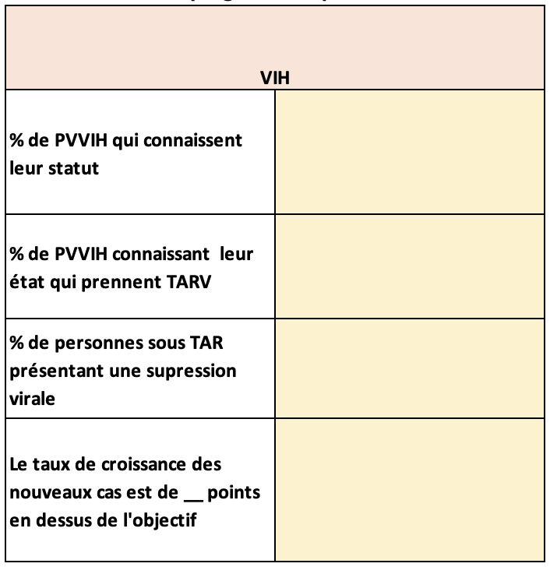
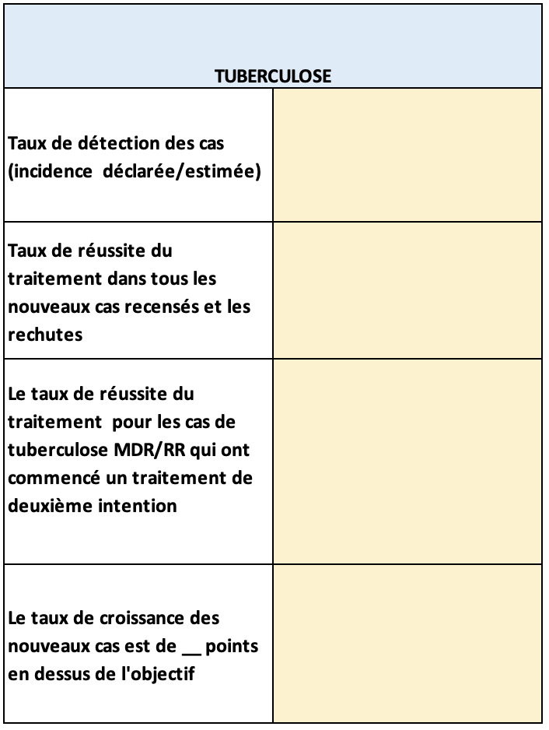
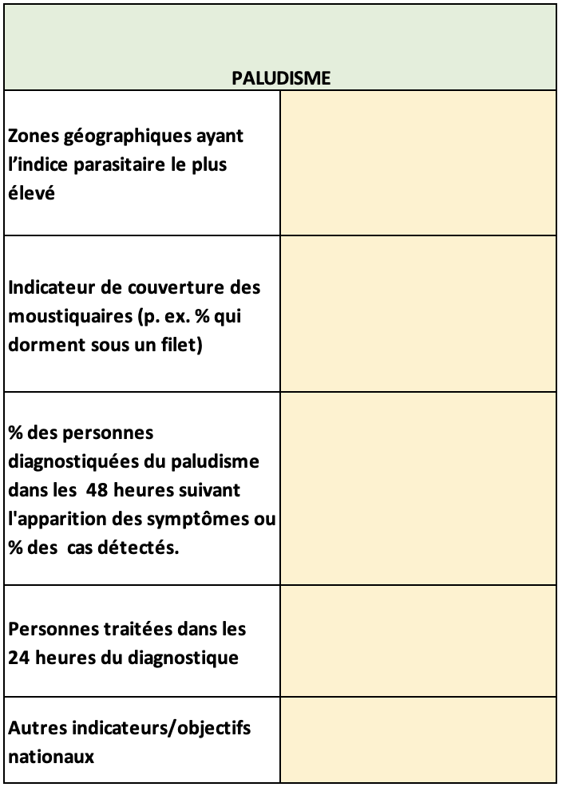
Étape 1. Priorités épidémiologiques
À l’aide d’informations sur les cascades et les résultats de réponse, remplissez les blancs.
La pandémie de Covid-19 a affecté tous les indicateurs. Assurez-vous que la valeur des indicateurs ne reflète pas les résultats dus à cette situation, mais les problèmes structurels indépendants de la pandémie. Pour cela, vérifiez les données entre 2019 et 2021. Utilisez les données de 2019 si les données de 2020 ou 2021 reflètent une situation temporaire en raison de la pandémie qui a déjà été corrigée.
Prenez en compte quel indicateur a le rendement le plus faible pour chaque maladie, ou l’indicateur où il y a le plus grand écart pour atteindre l’objectif global ou national.

Slide 44
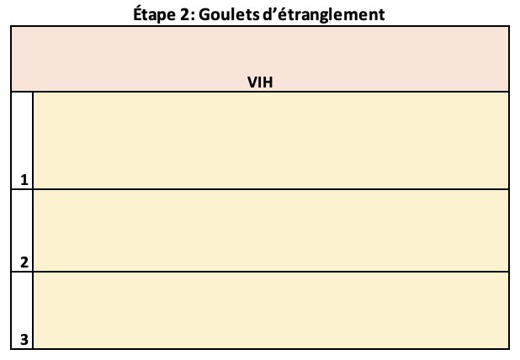
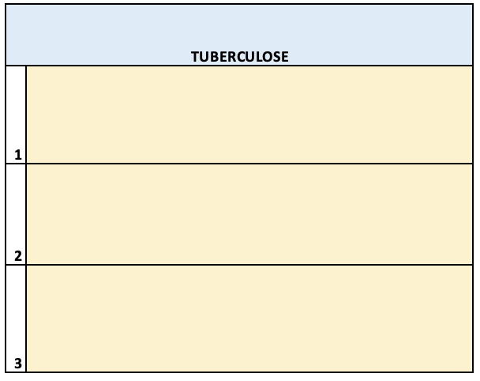
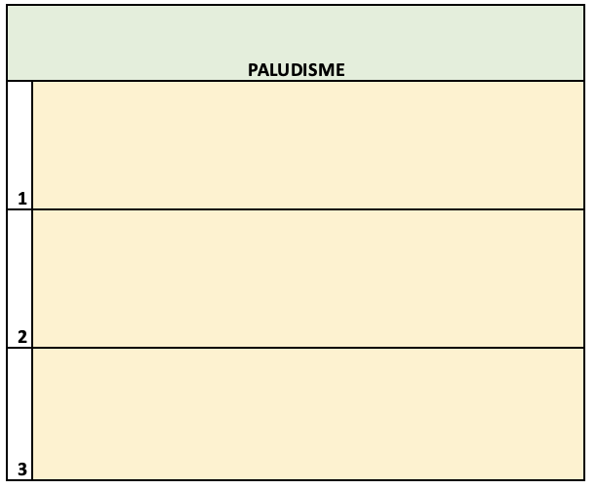
Étape 2 : Goulets d’étranglement empêchant de progresser sur l’indicateur dont la performance est la plus faible
Pour chaque maladie, qu’est-ce qui explique le résultat le plus faible ?
Y a-t-il un goulot d’étranglement dans le système de santé qui expliquerait le résultat? Pensez en termes de système de santé dans son ensemble, plutôt qu’au sein des programmes de lutte contre le VIH, la tuberculose et le paludisme. Regardez les évaluations récentes du système de santé. Parmi les exemples de goulets d’étranglement dans le système de santé, on peut citer le manque de clarté des rôles et des responsabilités, la fragmentation du financement et de l’approvisionnement, ou l’insuffisance et inadéquation des ressources humaines pour la santé. L’annexe énumère certains goulets d’étranglement identifiés pour la région de l’ATC dans les travaux précédents.
Pensez à plusieurs causes possibles, mais n’en énumérez pas plus de 3 qui peuvent expliquer le résultat le plus faible pour chaque maladie. Considérez ceux qui sont les plus pertinents/contributifs.

Slide 45
Étape 3 : Interventions visant à remédier aux goulets d’étranglement identifiés
Pour chaque maladie, réfléchissez aux interventions possibles qui sont avancées ou qui peuvent être réalisées pour améliorer les résultats et atténuer les goulot d’étranglement identifiés dans les étapes précédentes. N’énumérez pas plus de 5 pour chaque maladie.
Le Manuel du Cadre Modulaire 2022 du FM et la Note d’information – Systèmes résistants et pérennes pour la santé (SRPS) pour la période d’attribution 2023-2025 fournissent quelques exemples et des conseils sur les interventions possibles. La fiche différencie les interventions et les activités telles que ces termes sont utilisés dans le cadre modulaire.
Le FM suggère de prioriser les interventions SRPS liées aux Systèmes d’Information Sanitaire, aux Ressources Humaines pour la Santé, à la Gouvernance et aux Systèmes et Réponses Communautaires
  Les diapositives suivantes fournissent des considérations qui vous aideront à évaluer l’importance d’inclure des interventions dans ces 4 domaines, ainsi que des suggestions d’activités interventionnelles et spécifiques.
Prenez en compte que les ressources sont limitées. Il est important que les interventions proposées puissent être financées de manière réaliste avec des ressources disponibles auprès de toutes les sources : financement national, subventions du Fonds Mondial et d’autres associés/partenaires de développement.

Slide 46
Étape 3 : Interventions visant à remédier aux goulets d’étranglement identifiés
Avez-vous identifié des lacunes dans ces domaines qui nécessitent une attention particulière? Les interventions dans ce domaine contribueraient-elles à améliorer de manière significative les résultats mais aussi la performance des indicateurs?
Si c'est le cas, incluez des interventions dans ces domaines dans votre liste d'activités potentielles, mais là encore, n'en incluez pas plus de 5 au total pour chaque maladie.
Avez-vous identifié des interventions autres que SIS, RHS, SRC et Gouvernance qui peuvent contribuer à améliorer le ou les goulets d'étranglement identifiés?
À l'étape 3, si vous constatez que certaines des interventions énumérées ne contribueront pas à résoudre le ou les goulets d'étranglement, écartez-les.

Slide 47
Étape 4 : Eligibilité des interventions identifiées
Pour chaque intervention mentionnée à l’étape 3, évaluer si:
  L’intervention bénéficie à plus d’une maladie, renforce plus d’une composante du système de santé ou favorise une prestation de services plus intégrée (y compris une APS, des laboratoires, SIS ou une gestion des approvisionnements mieux intégrés). Répondez par oui ou par non.
  Les effets de l’intervention perdureront-ils à el fin de l’intervention (ce qui est différent de durabilité voir diapositive suivante)? Répondez par oui ou par non.
  L’activité est alignée avec les règles d’éligibilité de financement du FM. Veuillez consulter la note d’information SSRS et le manuel du cadre modulaire pour obtenir des conseils. Répondez oui ou non.
Les interventions pour lesquelles les trois réponses sont "oui" sont considérées comme des interventions de renforcement du système de santé éligibles. Poursuivez ces interventions à la partie 2.
Rejetez toutes les autres, mais envisagez de les inclure dans des modules spécifiques à la maladie.

Slide 48
Étape 4 : Éligibilité des interventions identifiées – différence entre durabilité et le critère de longévité
Il a été précédemment constaté que pour qu’une intervention soit considérée comme un renforcement du système de santé, elle doit répondre à deux critères. L’un d’eux est le critère de longévité: les bénéfices de l’intervention perdurent une fois celle-ci terminée.
La longévité des bénéfices n’est pas la même chose que la durabilité. Une façon de penser est que la longévité est liée à des changements institutionnels, politiques ou de comportement qui modifient le fonctionnement du système, tandis que la durabilité est liée à la disponibilité des ressources et à la fourniture d’intrants pour combler les lacunes dans la prestation de services.
Quelques exemples aident à clarifier le point
Exemple 1 : Intégrer les travailleurs communautaires de façon formelle dans le Système de Soins de Santé Primaires
Cette intervention répond au critère de longévité : l’intervention nécessitera des changements normatifs et peut-être la conception d’un programme de formation des travailleurs communautaires.. Une fois ces actions terminées, l’intervention cesse, mais les avantages perdurent dans la mesure où les travailleurs de la santé font déjà partie du système de santé et peuvent fournir des services de manière intégrée, il y a un changement dans les règles du jeu.
Néanmoins, l’intervention peut ne pas être durable. Les salaires des travailleurs communautaires peuvent être partiellement financés par la subvention. Si le gouvernement décide de ne pas continuer à financer les travailleurs communautaires, l’intervention n’est pas durable. Cependant, le changement de réglementation laisse la porte ouverte à l’embauche formelle de travailleurs de la santé dans l'avenir.
Exemple 2 : Financer des primes salariales pour les travailleurs de la santé (TS) pour attirer plus de ressources humaines
Cette intervention peut être durable si le gouvernement s’engage à payer les salaires des TS une fois la subvention terminée.
Mais il ne remplit pas le critère de longévité : il n’y a pas de changement dans les règles du jeu, les salaires resteront insuffisants pour attirer des ressources humaines, le bénéfice est toujours maintenu seulement s’il y a des bonus. Pour que cette intervention réponde au critère de longévité, il faudrait modifier l’échelle des salaires des travailleurs de la santé et garantir les lignes budgétaires nécessaires pour assurer leur financement. Une modification de l’échelle des salaires résout le problème de base des salaires non compétitifs, de sorte qu’avec ou sans bonifications, le bénéfice perdure.

Slide 49
Partie 2
Hiérarchisation systématique des interventions sélectionnées

Slide 50
Étape 5. Importance/capacité de s’attaquer aux goulets d’étranglement du système de santé
Dans quelle mesure cette activité est-elle importante pour résoudre les principaux goulets d’étranglement identifiés dans la partie 1 ? Dans quelle mesure cette activité est-elle pertinente pour obtenir de meilleurs résultats de V/T/P ?
Existe-t-il des preuves de son efficacité ?*
4 | Très importante
3 | Importante
2 | Quelque chose d’importante
1 | Pas importante
* Examinez les preuves collectées et identifiez les vides d’information

Slide 51
Étape 6. Harmonisation avec les priorités nationales en matière de santé/volonté politique actuelle
Dans quelle mesure cette activité s’aligne-t-elle sur les priorités du gouvernement actuel et/ou les Plans Stratégiques Nationaux ?
Cette intervention serait-elle soutenue par le gouvernement ?
4 | Très bien alignée avec un soutien significatif
3 | Alignée avec un bon soutien
2 | Alignée avec un certain soutien
1 | Pas alignée ou avec peu de soutien

Slide 52
Étape 7. Faisabilité technique
Dans quelle mesure la mise en œuvre réussie de cette intervention est-elle réalisable?
Existe-t-il suffisamment de ressources humaines locales et de connaissances pour planifier, mettre en œuvre et résoudre les problèmes tout au long de l’intervention? L’ajout de la mise en œuvre sur le terrain et du soutien opérationnel avec formation rendrait-il l’activité plus réalisable?
Si le score attribué est 2 ou 3, pensez à ajouter un composant de support de mise en œuvre à la demande de subvention. Si le score est de 1, écarter.
4 | Très réalisable
3 | Réalisable, surtout si elle est soutenue
2 | Incertain ou improbable
1 | Très peu probable d'être réalisable ou presque impossible compte tenu du calendrier et/ou du contexte

Slide 53
Étape 8. Durabilité
Dans quelle mesure cette intervention est- elle durable? Prenez compte de:
Les avantages de l'intervention se poursuivront-ils lorsque le financement des donateurs cessera ?
Les coûts de l'intervention seront-ils absorbés par le gouvernement une fois le financement du FM terminé?
4 | Définitivement durable
3 | Probablement durable
2 | Possiblement durable
1 | Improbable d’être durable

Slide 54
Étape 9. Accent mis sur le SIS, Gouvernance, RHS, SRC
Pour RP7, les analyses précédentes indiquent que les interventions sur le HMIS, les RHS, les questions de gouvernance et celles qui renforcent les réponses de la communauté ont un potentiel significatif pour aborder les goulots d'étranglement du système de santé qui entravent les réponses de l'VTP dans la région. Pour chacune des interventions sélectionnées :
1. l'intervention porte-t-elle sur l'un des domaines ci-dessus ?
Oui | Ajouter 1 point
Non | Laissez en blanc

Slide 55
Étape 10. Faisabilité de sources de financement autres que le FM
Certaines interventions peuvent être financées par d’autres sources, tandis que pour d’autres, les subventions sont la seule source probable de financement. Pour chacune des interventions sélectionnées:
1. L’adoption de cette intervention est-elle fortement conditionnée par la disponibilité des fonds des subventions?
Oui | Ajouter 1 point
Non | Laissez en blanc

Slide 56
Étape 11. Sélection des priorités finales
Interventions prioritaires finales:
Les scores des étapes 5 à 10 seront automatiquement additionnés.
Ignorez toutes les interventions qui ont été rejetées comme indiqué aux étapes 5 à 10.
Pour les autres interventions, la fiche donne un classement à chacune d'entre elles.
La feuille sélectionne automatiquement les 3 interventions les mieux notées.

Slide 57
Partie 3
Définition des activités dans chaque intervention et calcul des décomptes

Slide 58
Étape 12. Identification des activités et des décomptes
Interventions prioritaires finales et sélection des activités
Les trois interventions les mieux notées passeront automatiquement à la troisième partie.
Pour chacune de ces interventions, identifiez les activités qui la composent. Il est recommandé de ne pas inclure plus de 4 activités, mais vous pouvez insérer plus de lignes si vous le souhaitez. Vous pouvez insérer d'autres files si vous le souhaitez. Vous pouvez insérer des files à partir de la ligne 10 de la feuille de calcul.
Si vous ne savez pas clairement quelles activités doivent être incluses dans la mise en œuvre de l'intervention - par exemple parce qu'un diagnostic est nécessaire -, incluez une assistance technique pour la définition des activités.
Si vous avez besoin d'un soutien sur le terrain pour réussir la mise en œuvre de l'intervention, incluez cette activité. Par exemple : "assistance sur place pour la mise en œuvre, avec formation administrative de la mise en œuvre".
Estimez les coûts de chacune des interventions.
Sélectionnez dans les menus dépliants le module et le sous-module auxquels l'activité appartient. Cela vous aidera à rédiger la demande de subvention. Il est important que vous vous consultiez le manuel modulaire SRPS du FM.
Estimation des coûts des interventions et attribution des ressources (cette partie doit être remplie par l'équipe technique qui soutient le calcul du coût de la demande de subvention)
Estimer le coût total de chaque activité et le montant qui peut être financé par des ressources nationales. La différence est le déficit de financement qui pourrait être comblé grâce aux ressources des donateurs.
Attribuer des ressources de subvention pour combler les lacunes, des interventions les mieux notées aux interventions les moins bien notées, jusqu'à ce que les ressources de subvention soient épuisées.
Inclure dans la demande de financement les activités qui peuvent être entièrement financées par les ressources nationales et les subventions.

Slide 59
Étape 13. Identification des besoins en ressources pour RP7
Chaque intervention avec son coût total sera automatiquement remplie pour l'étape 13.
Identifiez les sources de financement externe provenant de donateurs ou de partenaires différents au FM (par exemple, la Banque Mondiale, d'autres Gouvernements, l'USAID, etc.) pour chaque intervention.
Identifiez les sources de financement nationales pour chaque intervention.
La différence entre le coût de l'intervention et les sources de financement indique le montant des ressources qui devront être demandées au FM dans RP7 (calculé automatiquement).
En utilisant la lettre d’attribution, identifiez le montant de ressources auxquelles vous avez accès.
Attribuez ce montant de ressources pour combler les écarts de financement, des interventions les mieux notées aux interventions les moins bien notées, jusqu'à épuisement des ressources.
Inclure dans la demande de financement les activités qui peuvent être entièrement financées par les ressources nationales et les subventions.

